Slide 1
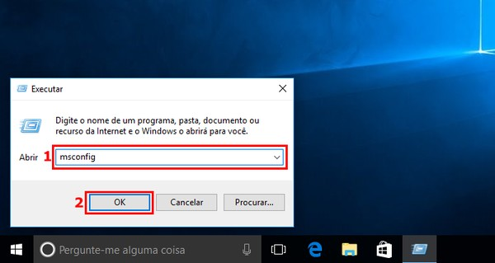
Executar (Windows + R)

Slide 2
Comandos Simples e Úteis:
calc → Abre a Calculadora
notepad → Abre o Bloco de Notas
mspaint → Abre o Paint
wordpad → Abre o WordPad
explorer → Abre o Explorador de Arquivos

Slide 3
O Executar (Win + R) é uma ferramenta essencial do Windows que permite abrir rapidamente programas, pastas e configurações sem a necessidade de navegar pelo Explorador de Arquivos ou pelo Menu Iniciar.
Com comandos simples, como notepad para abrir o Bloco de Notas ou calc para a Calculadora, os usuários podem agilizar tarefas do dia a dia.
Seu uso é especialmente útil para quem deseja maior eficiência ao interagir com o sistema operacional.

